Slide 1

第四单元 100以内的口算加、减法
一年级数学下册（RJ）
学练优同步作业课件

Slide 2
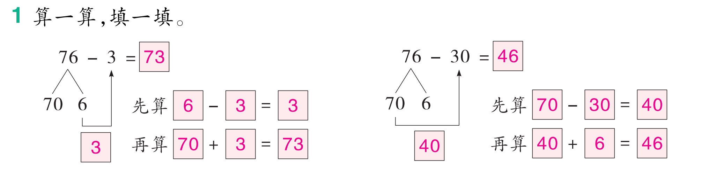

Slide 3
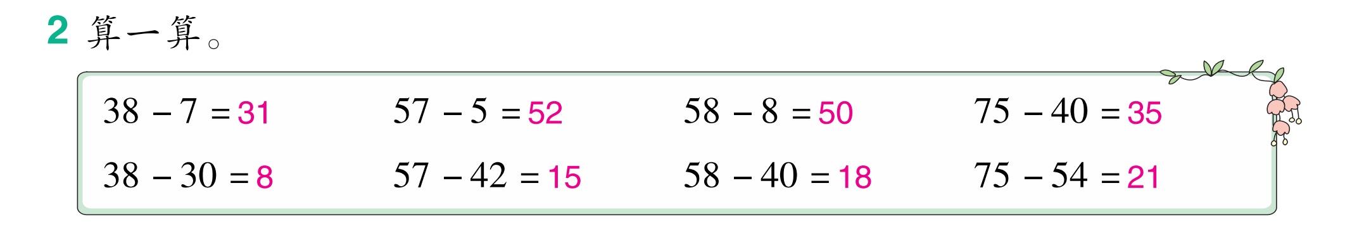


Slide 4
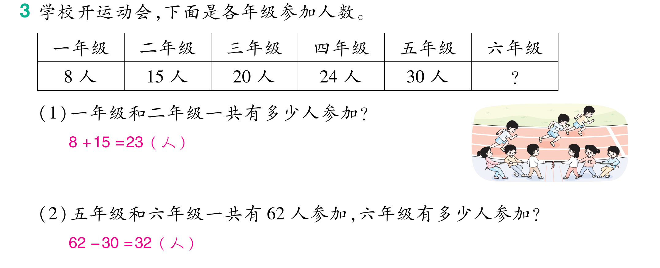

Slide 5
